Slide 1
广西高等教育振兴发展
“十四五”规划

Slide 2
目录
01
编制背景
02
主要内容
03
突出亮点

Slide 3
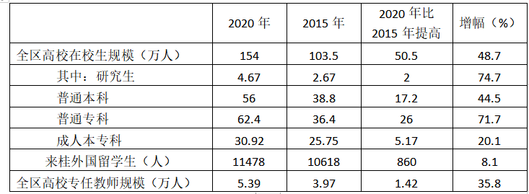
编制背景
“十三五”以来，广西高等教育规模稳步增长，高等教育结构不断优化，人才培养质量明显提高，学科建设成效显著，综合改革持续深化，科研水平和服务能力不断提升，开放合作特色鲜明，为西部高等教育大众化作出了重要贡献。
“十三五”
发展成就
表1 “十三五”期间广西高等教育规模增长情况

Slide 4
编制背景
“十四五”时期是我国开启全面建设社会主义现代化国家新征程、向第二个百年奋斗目标进军的第一个五年，也是我区奋力建设新时代中国特色社会主义壮美广西的关键时期。
重要依据： 《广西壮族自治区国民经济和社会发展第十四个五年规划和2035年远景目标纲要》《广西教育事业发展“十四五”规划》《广西教育提质振兴三年行动计划（2021—2023年）》
广西高等教育发展亟待需要围绕构建高质量高等教育体系，建设一条教育治理和治理能力现代化、教育资源优质化、教育模式多样化的特色发展之路，推动我区高等教育向普及化阶段转型升级。
“十四五”发展形势

Slide 5
编制背景
高等教育毛入学率偏低
结构有待优化
区域布局不尽合理
办学资源匮乏
学科专业结构不尽合理
教师队伍总量不足结构不合理
——广西高等教育总体发展水平与人民群众的需求相比还有很大差距。
发展存在
的问题

Slide 6
主要内容
01
发展基础
03
高等教育振兴发展主要任务
包含“十三五”期间我区高等教育发展成就和“十四五”期间高等教育振兴发展面临的形势、机遇和挑战。
框架体系
十大任务、九大工程和三十七条举措
02
指导思想、基本原则和发展目标
04
完善规划落实机制
明确“十四五”时期高等教育振兴发展的指导思想、基本原则和发展目标。
提出要加强组织领导，强化监督评估，营造良好氛围，鼓励社会广泛参与规划实施，推进规划落实落地。

Slide 7
1
2
主要内容及任务
全面加强党对高等教育的领导。具体举措共3条，主要内容为加强党的政治建设、加强理论武装和加强党的组织建设。
全面落实立德树人根本任务。具体举措共4条，主要内容为完善思政工作体系、加强思政课程和课程思政建设、全面提升学生综合素质和强化学生就业创业指导服务。
十大任务
5
提升高等教育人才支撑能力。具体举措共3条，主要内容为推动高等教育服务产业振兴、推动高等教育服务乡村振兴和提升高等教育服务文化传承能力。
3
4
提升高等教育人才培养质量。具体举措共5条，主要内容为深化高等职业教育教学改革、深化普通本科教育教学改革、深化研究生招生和培养机制改革、加强教材建设与管理和深化创新创业教育改革。
推动高等教育特色发展。具体举措共4条，主要内容为优化高等学校布局结构、优化学科专业结构、加快推进高水平高校建设和完善高等学校综合水平提升机制。

Slide 8
主要内容及任务
6
7
完善高等教育质量评价机制。具体举措共4条，主要内容为推进高等教育评价改革、健全高校内部教学质量监控及评价体系、健全人才培养质量外部监测和评估体系以及健全综合运用监测和评估结果机制。
建设高素质高校教师队伍。具体举措共3条，主要内容为加强师德师风建设、推动教师队伍扩量提质和完善教师发展保障政策。
十大任务
10
强化高等教育振兴发展保障支撑。具体举措共3条，主要内容为完善高等教育投入保障机制、提升高等教育信息化水平和推进高等学校依法治校。
8
9
提升高校科技创新服务能力。具体举措共4条，主要内容为加强科技创新基础能力建设、深化科研创新体制机制改革、推进高校科研成果转化和促进哲学社会科学繁荣发展。
扩大新时代高等教育开放合作。具体举措共4条，主要内容为提升高校国际化水平、深化中外人文交流、搭建高质量国（境）外交流合作平台和深化高校交流合作。

Slide 9
主要内容及任务
1
新时代高校党建引领工程
九大工程
2
新时代立德树人工程
3
高校综合实力提升工程
4
人才培养质量提升工程
5
高校服务能力提升工程

Slide 10
主要内容及任务
6
高校强师工程
九大工程
7
高校质量保障体系建设工程
8
高校科技创新提升工程
9
高等教育开放合作提升工程

Slide 11
突出亮点
一、《规划》为广西高等教育振兴发展提供保障支撑
《规划》重点聚焦组织保障、人才保障、投入保障、技术保障和制度保障，分别提出加强党对高校领导的组织保障、建设高素质高校教师队伍发展保障、完善高等教育经费投入保障机制、提升高等教育信息化水平、推进高等学校依法治校，完善高等教育质量评价机制、科研创新体制机制、以及校政企交流合作机制等，为高等教育高质量发展夯实基础。

Slide 12
突出亮点
二、《规划》为广西高等教育服务贡献能力提升提供战略指导
服务产业振兴： 一是加大产业人才培养力度；二是推动产学研用深度融合。
服务乡村振兴： 一是大力发展面向“三农”的高等职业教育和职业技能培训；二是实施高校乡村振兴科技创新行动。
服务文化传承创新：一是讲好广西故事，推动中华优秀传统文化和广西丰富多彩的文化资源创造性转化和创新性发展。二是支持高校开展非遗文化研究等活动，参与区域公共文化服务体系建设，加强辐射带动区域文化建设能力。

